Slide 1
শুভ সকাল

Slide 2
শিক্ষক পরিচিতি
মোঃ আক্তার হোসেন
সহকারি শিক্ষক
করিমপুর সরকারি প্রাথমিক বিদ্যালয়

Slide 3
বিষয় – প্রাথমিক গণিত
শ্রেণী –প্রথম
অধ্যায় – ৮
সময় -৪০ মিনিট

Slide 4
৪
৬
৭
৩
৯
৮
১

Slide 5
সংখ্যার তুলনা
পৃষ্ঠা -৪২ ,৪৩ ।

Slide 6
৭. ১. ১. ১থেকে ২০ পর্যন্ত সংখ্যাগুলোর যেকোনো দুইটি সংখ্যার মধ্যে তুলনা করে বড় ছোট বলতে ও লিখতে পারবে ।

Slide 7
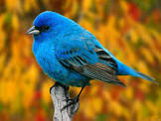
চিত্রে পাখি বেশি , নাকি ফুল বেশি ?

Slide 8
পাখি এবং ফুল দাগ টেনে মিল করি

Slide 9
বেশি
১ টি
গাণিতিক বাক্যে আমরা লিখি
৬ - ৫ = ১

Slide 10
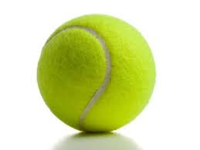
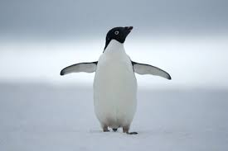
বেশি
৪ টি ৪ টি
গাণিতিক বাক্যে আমরা লিখি
১১ - ৭ = ৪

Slide 11
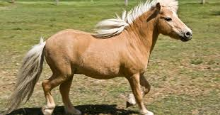
বেশি ১০ টি
গাণিতিক বাক্যে আমরা লিখি
১৩ - ৫ = ৮

Slide 12
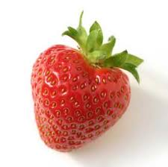
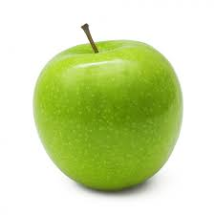
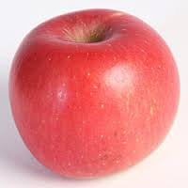
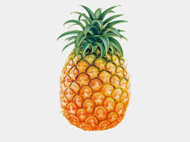
দলীয় কাজ
দল ক
দল খ
ষ্ট্রবেরি থেকে আনারস কয়টা বেশি ?
সবুজ আপেল কয়টা বেশি ?
৩ টা বেশি
২ টা বেশি

Slide 13
সবাই সুস্থ থাকুন ভালো থাকুন এই প্রত্যাশায় বিদায়।

